Slide 1

Diriger avec intelligence émotionnelle et
Résilience en période d'incertitude

Slide 2
Ordre du jour
PARTIE 1 Introduction à l'intelligence émotionnelle
PARTIE 2 Comprendre notre environnement actuel
PARTIE 3 Introduction à la résilience émotionnelle
PARTIE 4 Stratégie pour améliorer l'intelligence émotionnelle

Slide 3
Objectifs d'apprentissage
Définir l'intelligence émotionnelle (IE) et la résilience
Décrire le lien entre l'IE et le leadership
Appliquer 2 ou 3 stratégies pour améliorer l'IE et la résilience

Slide 4
PARTIE 1 Introduction à l'intelligence émotionnelle

Slide 5

L'intelligence émotionnelle (IE) désigne votre capacité à reconnaître et à gérer efficacement vos émotions et celles des autres.
Le QE est la mesure scientifique de l’IE.

Slide 6



90 % des personnes les plus performantes ont également
un niveau élevé de QE
Parmi les 33 compétences professionnelles, le QE est l'indicateur de réussite le plus fort, puisqu'il représente 58 % du rendement professionnel d'une personne.
Les employés dont les gestionnaires ont un QE élevé sont 4x moins susceptibles de partir que ceux dont le QE est faible
Plus de 70 % de l'opinion d'un employé sur le climat organisationnel
provient directement de l'intelligence émotionnelle de leurs gestionnaires.
Le QE était 4 x plus à même de prédire la réussite professionnelle
Dans les postes de direction, l'IE représente environ 80 % à 90 % des compétences différenciatrices

Slide 7



QE
APTITUDES EN RELATIONS HUMAINES
FLEXIBILITÉ
RÉSILIENCE
Seuil
QI
ÉDUCATION
COMPÉTENCE TECHNIQUE
CONNAISSANCES PROFESSIONNELLES

Slide 8

Flexibilité
Empathie
Optimisme
Confiance
Assertivité
Conscience de soi
Tolérance au stress
Résolution de problèmes
Compétences relationnelles

Slide 9


Slide 10

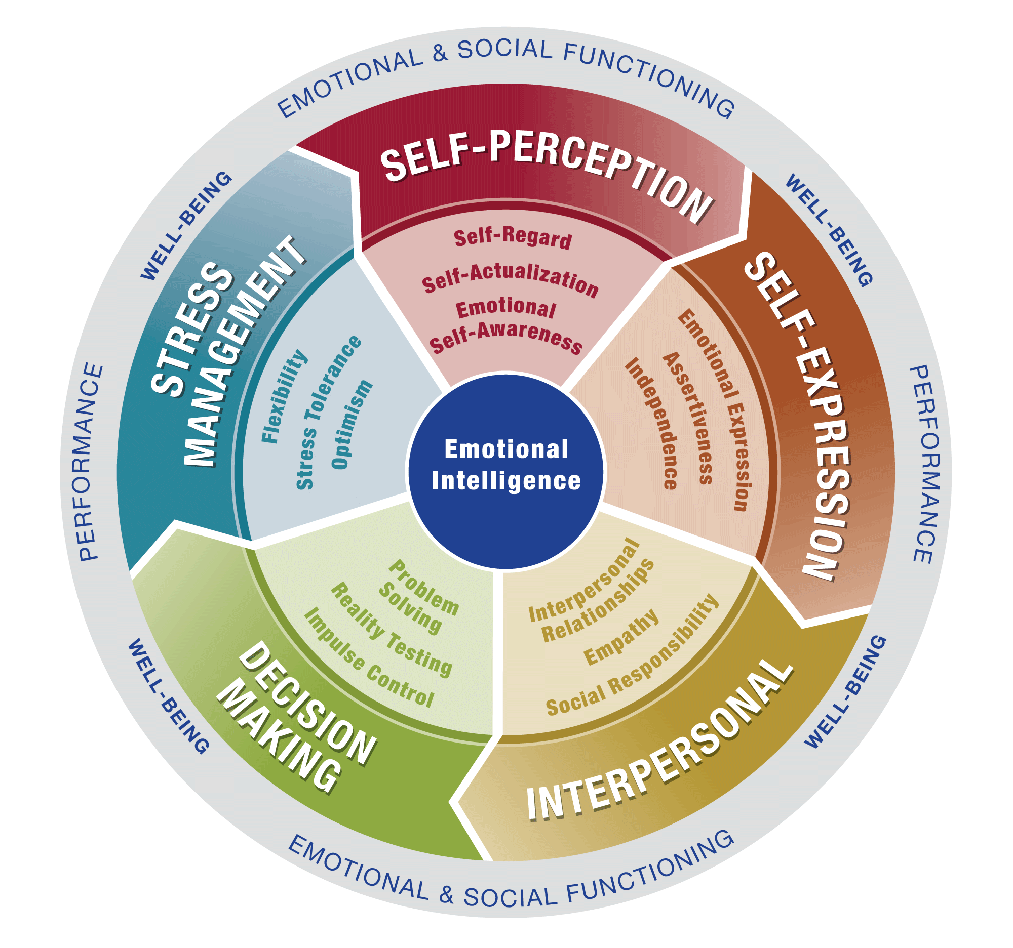

Slide 11

Notes:
CASE STUDY 2 - SARAH
Sarah is a senior leader at a rapidly growing startup technology company. She’s incredible smart, experienced and driven. Her team looks up to her and together, they’ve been able to accomplish some incredible things, especially within the past year. However, within the past few months there’s ben a building tension between team members towards her that she is not aware of. This comes from the way that she delivers feedback. Sarah is a straight to the point kind of gal. When something goes wrong, or a team member makes a mistake, she just calls it out without much consideration for how it might be received. In the last meeting, she raised her voice at Jim for misquoting numbers for one of their major client account, and this happened in front of the entire team. She continued to scold him publicly before correcting his error and telling him how to do it right. Going forward, Jim is definitely more careful because of this experience as well as others, but he’s also less likely to bring forward any challenges he’s facing for fear of humiliation.

Slide 12
Quelle est la paire de déséquilibre?
Quel est l'impact sur l’organisation?

Slide 13
Assertivité
Empathie
Notes:
What do you currently know about emotional intelligence?
What would you like to take away from this session?

Slide 14
Flexibilité
Empathie
Optimisme
Confiance
Assertivité
Conscience de soi
Tolérance au stress
Résolution de problèmes
Compétences relationnelles

Slide 15
Flexibilité
Empathie
Optimisme
Confiance
Assertivité
Conscience de soi
Tolérance au stress
Résolution de problèmes
Compétences relationnelles

Slide 16
Comment la résilience s'applique-t-elle
à notre environnement actuel?

Slide 17
PARTIE 2 Comprendre notre état actuel

Slide 18

Le monde moderne

Slide 19
Quelle est la réalité actuelle concernant la façon dont
nous vivons le stress aujourd'hui?

Slide 20

52 % des travailleurs se disent quotidiennement stressés au travail
60 % déclarent que la pression liée au travail a augmenté au cours des cinq dernières années
46 % des responsables des RH affirment que l'épuisement professionnel est responsable de près de la moitié des départs

Slide 21

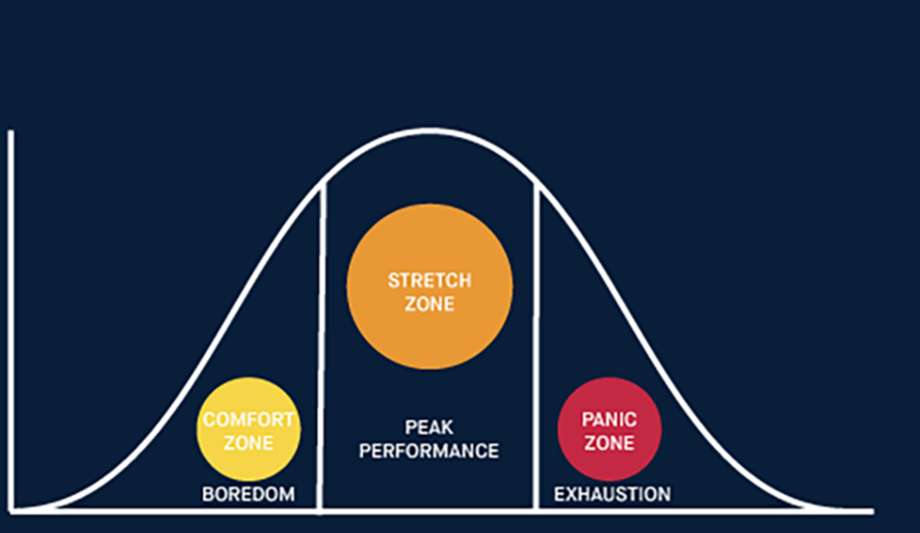
Rendement
Pression

Slide 22
Vous êtes
ici
Rendement
Pression

Slide 23


Pour la première fois, l’épuisement professionnel a été reconnu comme un diagnostic médical officiel par l'Organisation mondiale de la Santé. (depuis mai 2019)

Slide 24

Votre cerveau face au stress..

Slide 25
Système nerveux
parasympathique (SNP)
Sécrétion d'adrénaline
Envoie du sang aux grands muscles (survie)
Pouls et tension artérielle augmentent
Respiration devient plus rapide et superficielle
Cortisol pénètre dans la circulation sanguine
Cortisol : Diminue le système immunitaire
Cortisol : Inhibe la neurogenèse
Troubles cognitifs, perceptifs et émotionnels

Slide 26


Slide 27
Et si vous étiez là?
Rendement
Pression

Slide 28

Nous avons besoin de leaders
plus résilients sur le plan émotionnel
que jamais.

Slide 29
PARTIE 3 Définir la résilience émotionnelle

Slide 30

La résilience est la capacité à endurer, à se remettre et à trouver un équilibre,
dans des situations difficiles.

Slide 31
Selon des recherches de pointe, trois qualités de l'état d'esprit permettent de prédire la résilience d'une personne dans les moments difficiles.
Défi, Contrôle et Engagement

Slide 32

Défi
Considérer le changement et les nouvelles expériences comme des occasions stimulantes d'apprendre et d’évoluer

Slide 33
Défi
Considérer le changement et les nouvelles expériences comme des occasions stimulantes d'apprendre et d’évoluer
Que m'apprend cette situation?
Quelles sont les compétences que je peux acquérir et qui me seraient utiles?
Comment puis-je utiliser cette situation à mon/notre avantage?

Slide 34

Contrôle
Croyance en sa capacité à contrôler ou à influencer les résultats

Slide 35
Contrôle
Croyance en sa capacité à contrôler ou à influencer les résultats
Qu'est-ce que je peux contrôler?
Qu'est-ce qui échappe à mon contrôle?
Comment puis-je limiter mon attention à ce que je ne peux pas contrôler?
Comment puis-je me concentrer davantage sur ce que je peux contrôler?

Slide 36

Engagement
Tendance à considérer les activités quotidiennes et le monde comme intéressants, significatifs et ayant un but

Slide 37
Engagement
Tendance à considérer les activités quotidiennes et le monde comme intéressants, significatifs et ayant un but
Quel est mon « pourquoi »?
Quelle est la vision ici? Où allons-nous?
Quel est l'impact le plus important du quotidien?

Slide 38

Rétablissement / Renouvellement
De nouvelles études montrent que la résilience ne se limite pas à la façon dont on fait face aux difficultés, mais aussi à la façon dont on se rétablit.

Slide 39
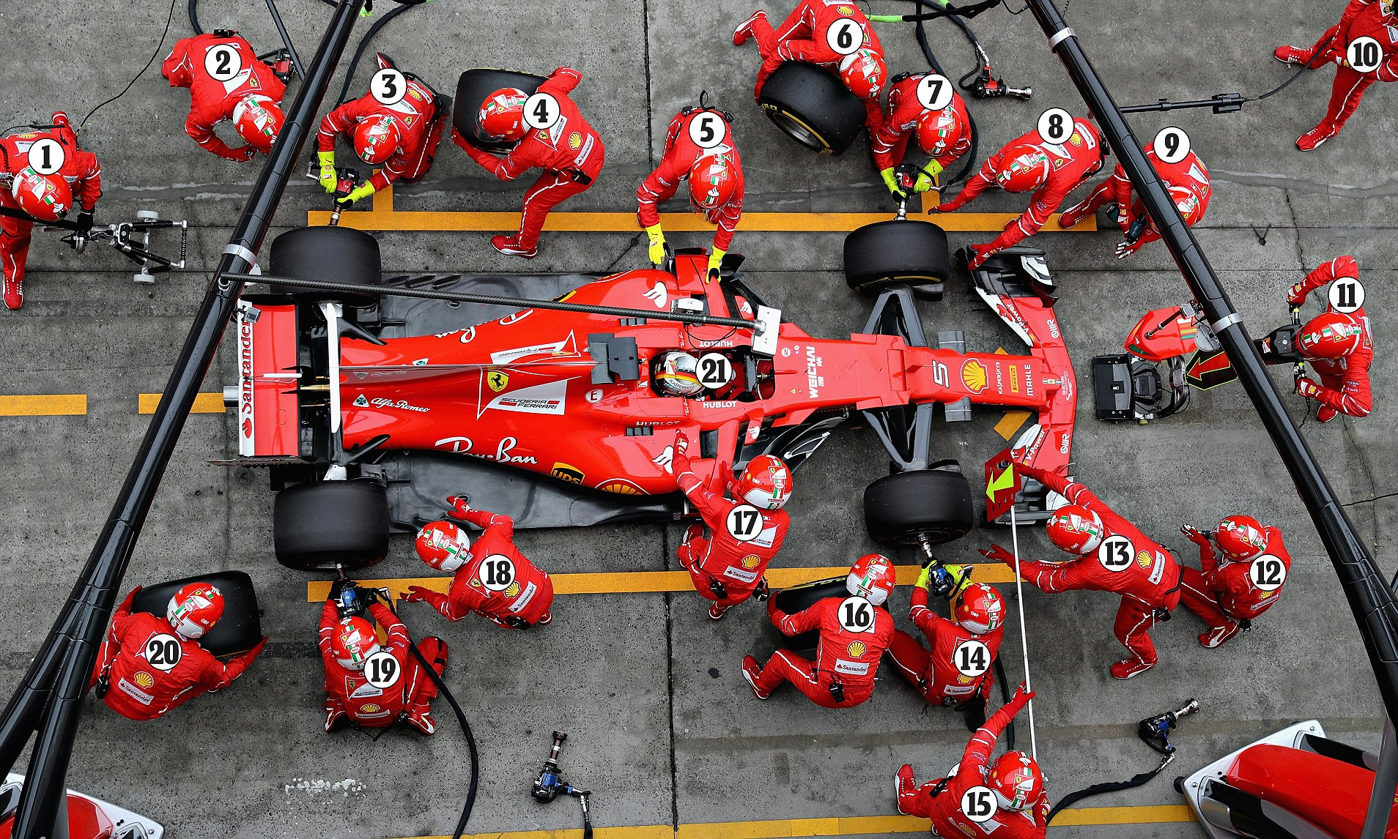
STOP

Slide 40
La lenteur est fluide.
Et la fluidité est rapide.
STOP

Slide 41
Votre cerveau face au stress...

Slide 42
Système nerveux parasympathique (SNP)
Active le processus de renouvellement, élimine les cellules endommagées, neutralise les toxines, détruit les radicaux libres, réduit les hormones de stress, améliore la digestion, détend les muscles
Libère de l'ocytocine et de la vasopressine, facilite la circulation sanguine
Baisse de la tension artérielle et du taux sanguin
La respiration ralentit et devient plus profonde
Engage votre système immunitaire au maximum de ses capacités

Slide 43
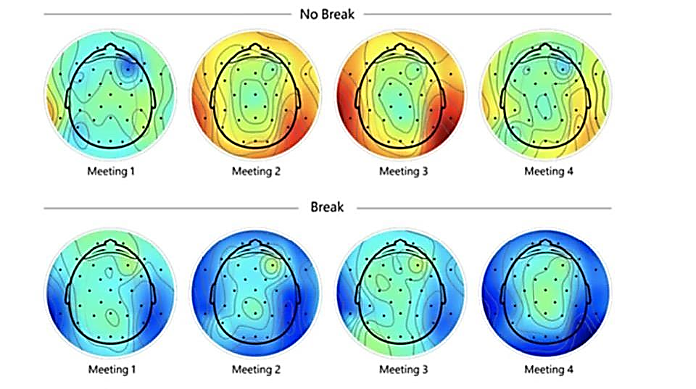
Moins de stress

Slide 44
Rétablissement / Renouvellement
Récupérez-vous bien?
Quelle est ma stratégie de renouvellement – en ai-je une?
Combien d'heures ai-je consacrées au renouvellement cette semaine?
Vérification : Quelle est mon humeur – dois-je la gérer?

Slide 45
PARTIE 4 Stratégies d'intelligence émotionnelle

Slide 46
L'intelligence émotionnelle peut-elle être apprise ou est-ce que l'on naît avec?

Slide 47

Expérience
Réflexion
Expérience
Concept

Slide 48
Stratégies pour renforcer votre résilience
Clarifier les trois C : Identifier et clarifier comment le défi, le contrôle et l'engagement peuvent fonctionner pour vous dans une situation difficile
Gérer le stress de manière proactive : Identifiez et gérez vos déclencheurs, participez intentionnellement à des activités qui vident votre réservoir de stress, prévoyez un moment dans votre calendrier
Créer une stratégie de récupération : Créez des moyens de retrouver l'équilibre et le centre. Il peut s'agir d'exercice, de temps passé en famille, de méditation ou même d'une journée au spa. Il est essentiel de revenir souvent à zéro.

Slide 49
Stratégies pour améliorer le QE de vos leaders
Éducation : Donnez à vos équipes les moyens d'apprendre ce qu'est l'intelligence émotionnelle/la résilience et pourquoi ces compétences sont essentielles dans l'environnement d'aujourd'hui.
Sensibilisation : Aider les leaders à prendre conscience de leurs propres forces et occasions en matière d'IE – sondages auprès des employés, conversations, psychométrie (360), etc.
Apprentissage par l'expérience : Complétez l'apprentissage conceptuel par du coaching ou de la formation continue afin de créer un changement de comportement dans les domaines offrant des occasions. (Culture)

Slide 50
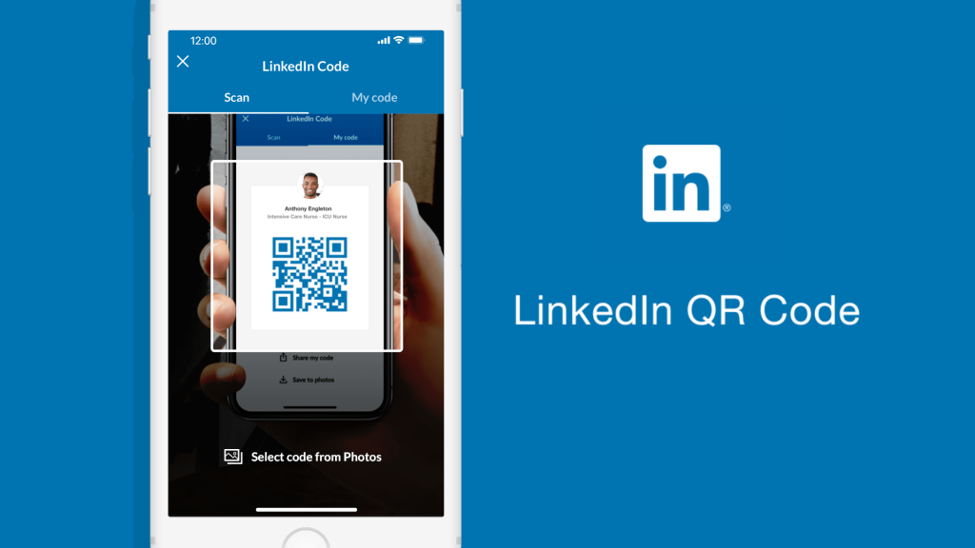


Questions
et réponses
LinkedIn Jamelle Lindo, CTP, ACC
Jamelle.Lindo@ParadigmPD.com
Sites Web : JamelleLindo.com
Téléphone : 1-833-777-5965 x1

